Slide 1
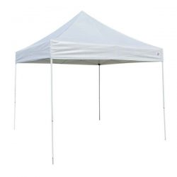
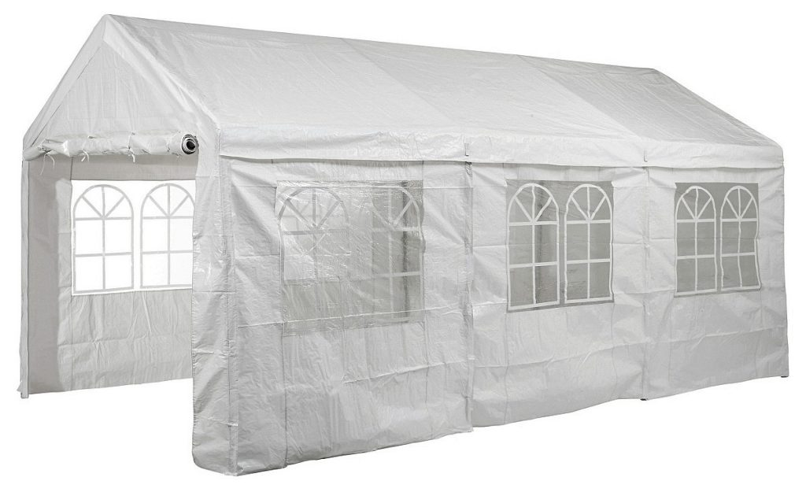
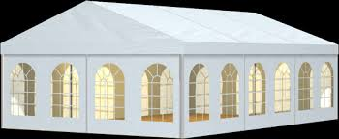
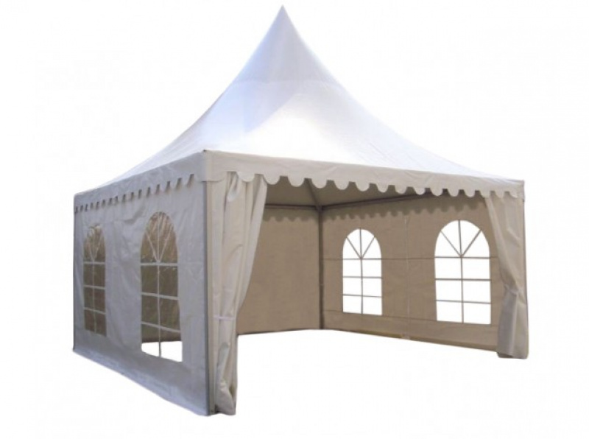
Här är alla våra olika tältmodeller
Popup tält Partytält Evenemangstält Topptält
Enkla att sätta upp samt
Transportera.
Bara att dra isär benen så bygger sig tältet automatiskt!
Enkla att sätta upp samt
Transportera. Perfekt för upp till 50 personer i trädgården.
Våra stabila proffstält. Byggs i sektioner vilket bidrar till stor flexibilitet.
Vi bygger samt
river dessa.
Stabila proffstält. Ett mycket lyxigt
tält.
Vi bygger samt
river dessa.
2 x 2 m Vitt
3 x 3 m Vitt
3 x 3 m Svart
4 x 4 m Vitt
6 x 3 m Vitt
6 x 3 m Svart
6 x 3 m Vitt
8 x 4 m Vitt
8 x 5 m Vitt
5 x 10 m Vitt
6 x 12 m vitt
6 x 3
6 x 6
6 x 9
6 x 12
6 x 15
6 x 18
6 x 21
6 x 24
6 x 27
6 x 30
8 x 3
8 x 6
8 x 9
8 x 12
8 x 15
8 x 18
8 x 21
8 x 24
8 x 27
8 x 30
10 x 3
10 x 6
10 x 9
10 x 12
10 x 15
10 x 18
10 x 21
10 x 24
10 x27
10 x 30
3 x 3 m Vitt
5 x 5 m Vitt
Längre tält efter samtal

